Slide 1
Электронная игра:
«Продолжи ряд»
Разработала: воспитатель
1 квалификационной категории
Кондратьева Лидия Федоровна

Slide 3
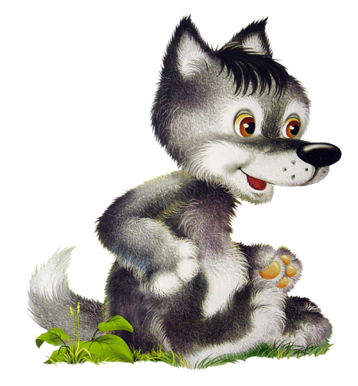
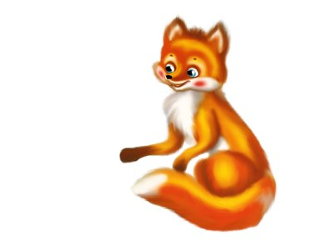
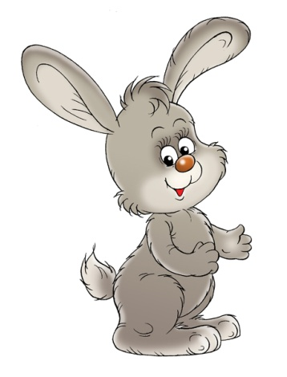

Slide 4
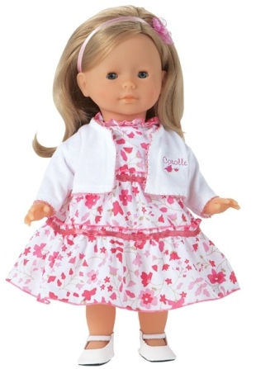
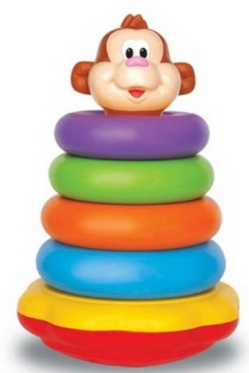
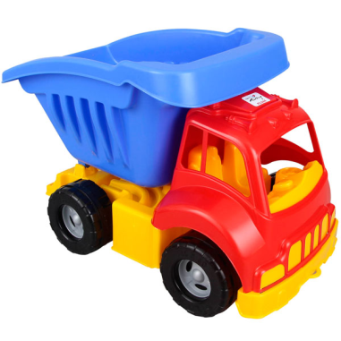
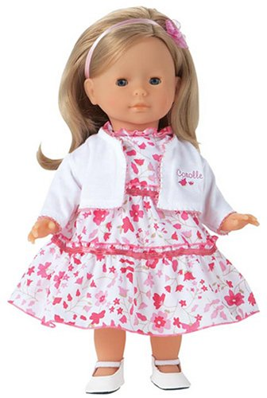
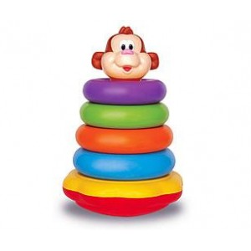

Slide 5
Электронная игра:
«Сколько всего?»
Разработала: воспитатель
1 квалификационной категории
Кондратьева Лидия Федоровна

Slide 6
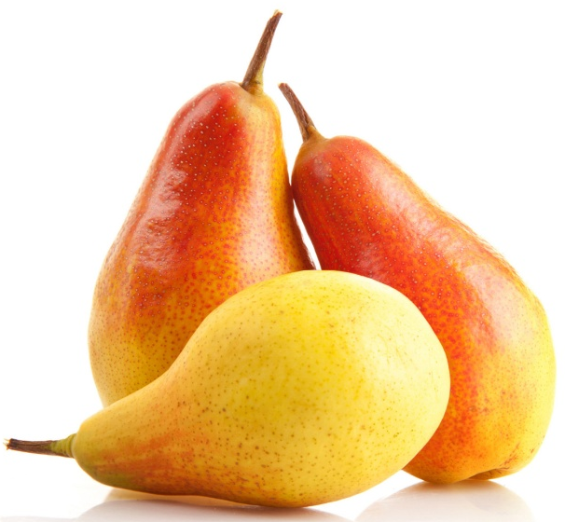

Slide 8
